Slide 1
低代码应用开发平台APEX介绍
Oracle低代码平台
Name
Oracle SE-Hub

Slide 2
会议日程
Oracle 低代码平台APEX介绍
典型应用场景
客户案例
认识APEX工作区
APEX资源
Notes:
Workspace
Supporting Objects -》installation scripts
Item: Application Item / Page Item
Region / Sub Region
Team Development: Team Development provides the ability to manage the full lifecycle of your application development. Features, To-Dos, and Bugs can be assigned to specific applications and pages. Feedback allows developers to easily gather comments, enhancements, and bugs directly from their user community and includes important session state information to assist the developers with diagnosis.

Slide 3
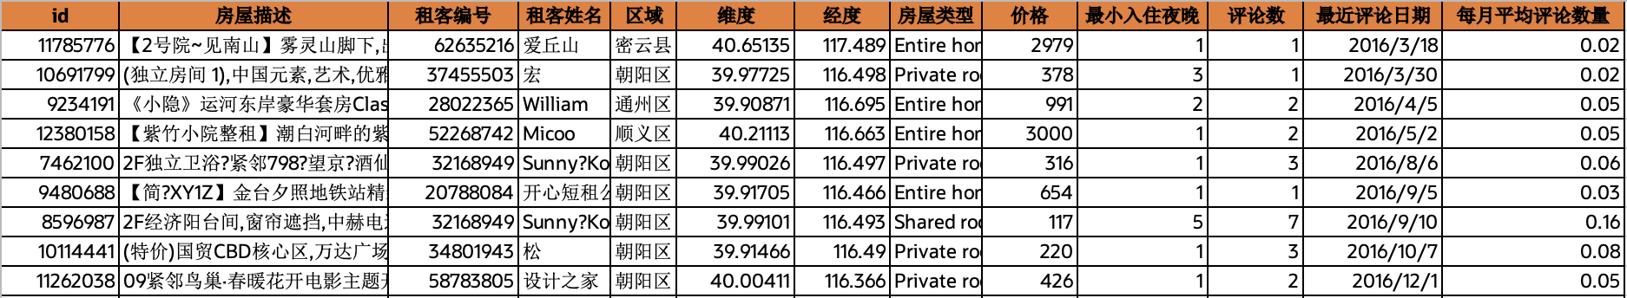
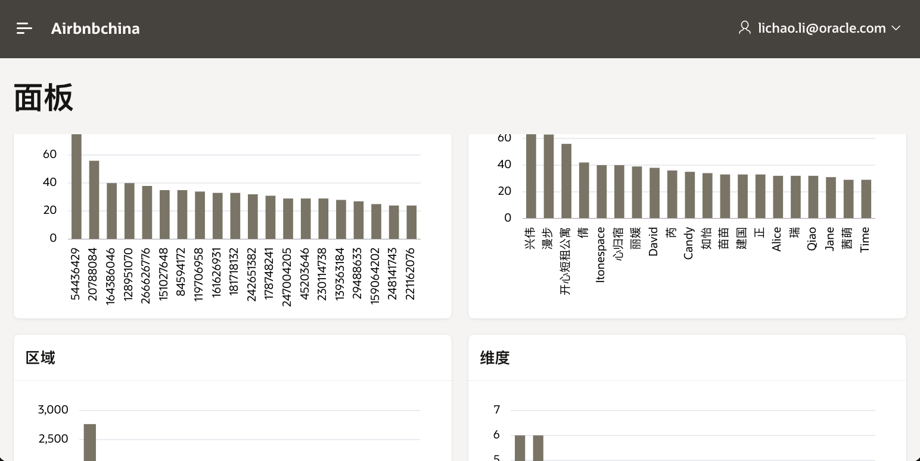
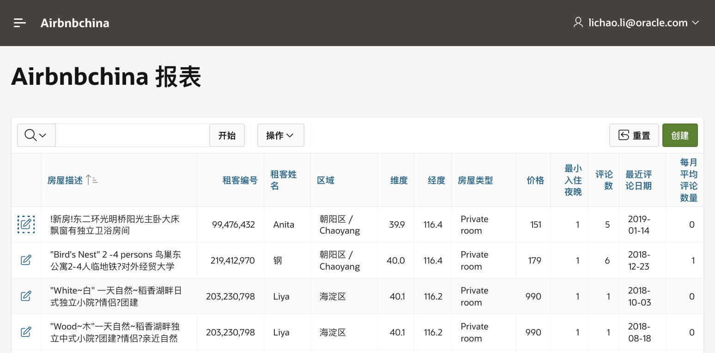
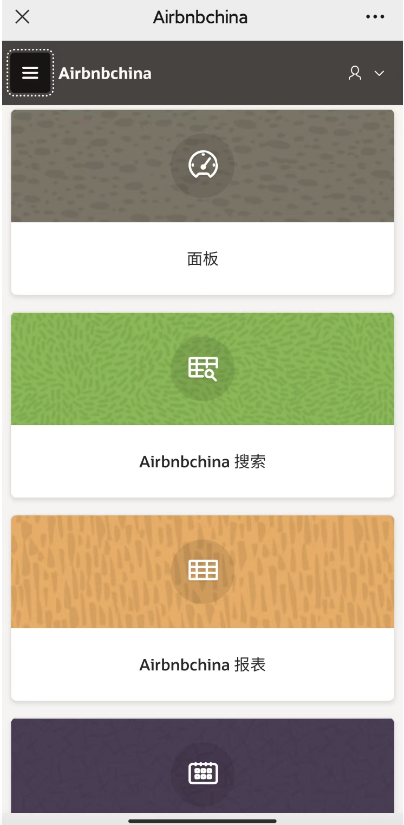
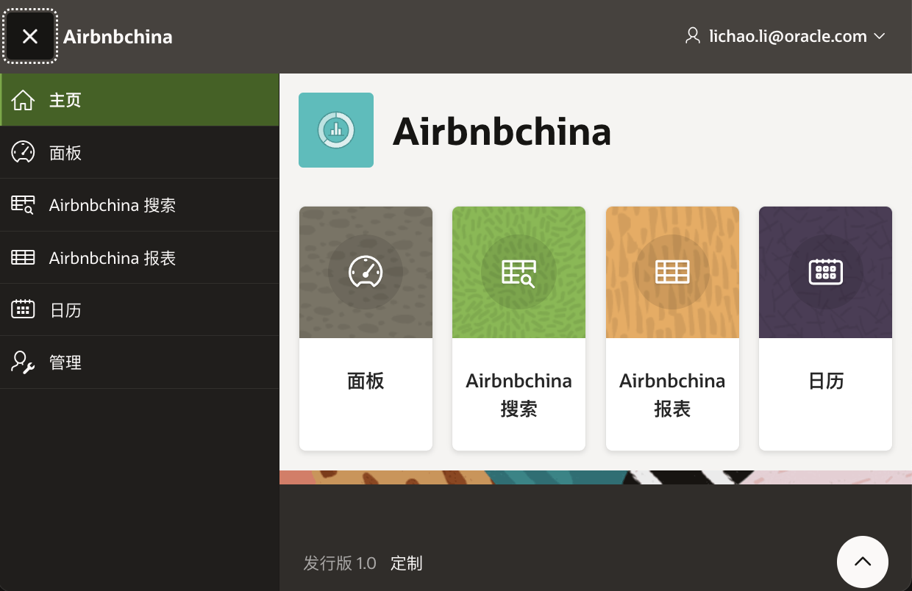
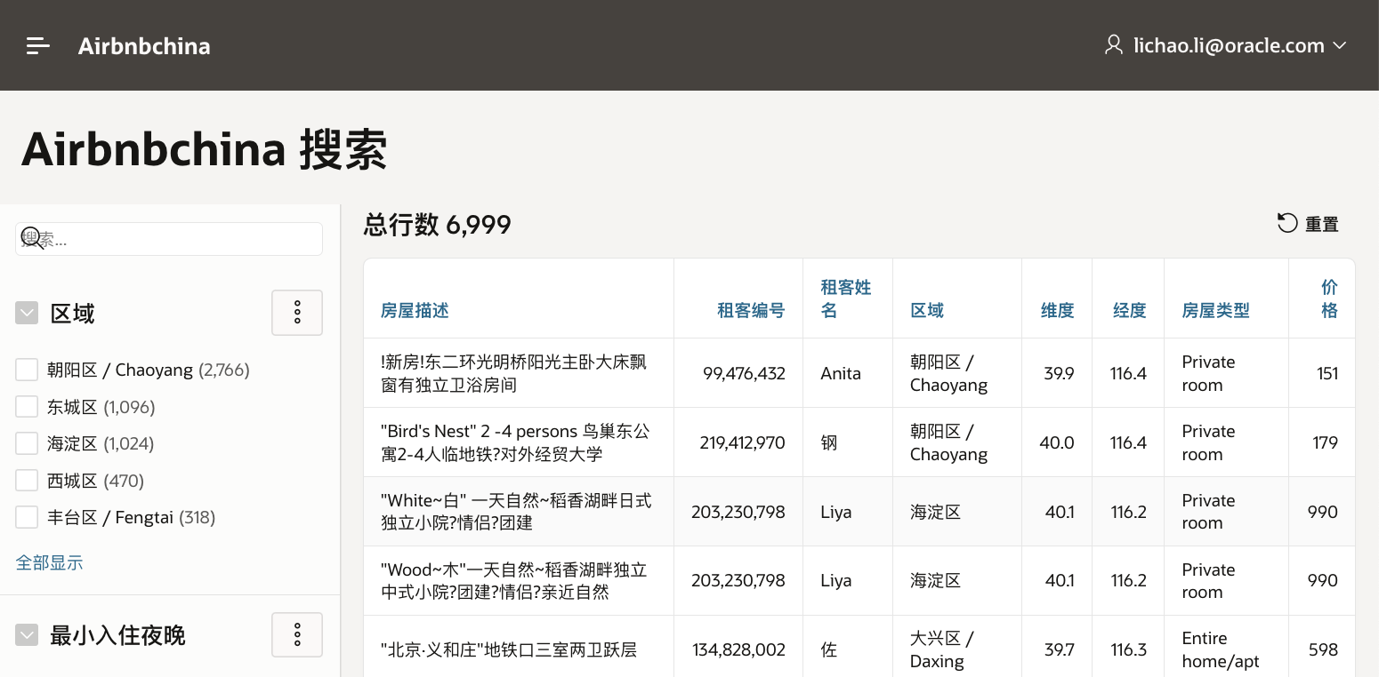
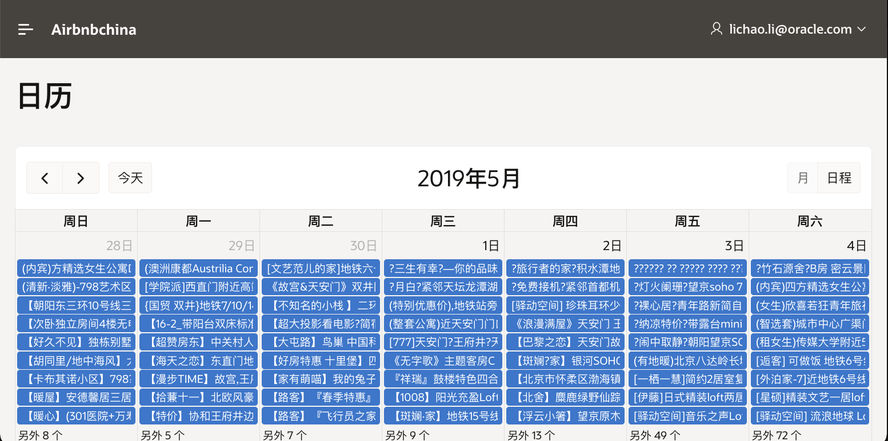
传统开发这样的应用需要多久？

Slide 4
Oracle APEX介绍
什么是APEX?
发展史、架构
快速开发、定制和发布
适配、部署

Slide 5


“你获得程序生产力的方法不是通过增加每个程序员每天的代码量。这是行不通的。你获得生产力的方法是减少你要编程的代码量。”
而且要编写速度最快、永不宕机、不需要维护代码
Steve Jobs
97年 世界开发者大会

Slide 6
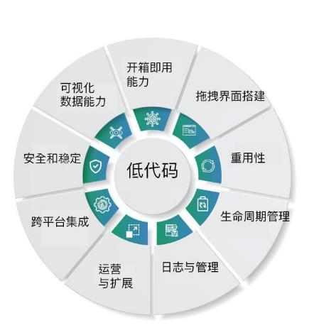
什么是低代码LCAP
极少代码
功能丰富
技术门槛低、容易上手
超高生产力

Slide 7


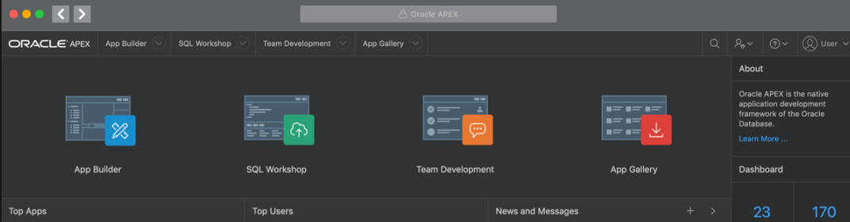
Oracle敏捷开发工具-APEX?
一个免费的低代码开发平台，允许用户通过低代码的方式快速构建具有易于扩展的、安全易用的企业级应用，可部署在任何位置。让用户无需精通Web 技术，只需关注要解决的问题本身，即可快速实现可落地的解决方案。
设计理念：用户无需成为技术专家，
仅用浏览器就可以快速构建美观、自适应的企业级应用。

Slide 8
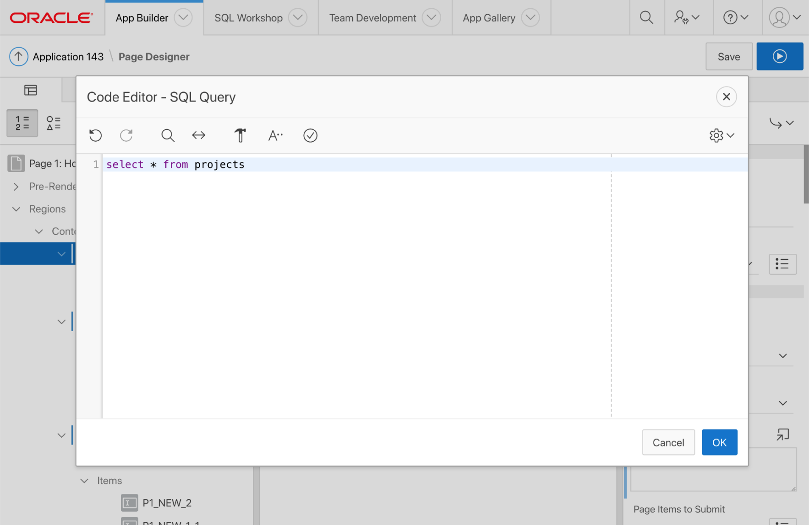
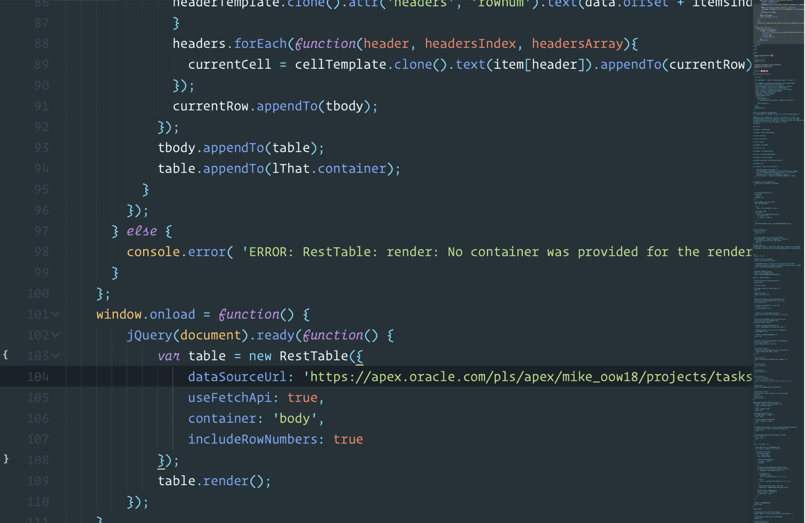
ORACLE APEX的价值 减少 98% 的手动编码工作，生产力提高 20 倍
1行代码
100行代码
APEX
VS
JavaScript
构建企业应用速度提高 20 倍，代码减少 100 倍。

Slide 9


Oracle Apex发展史
REST & 远程 SQL 新版应用创建向导 新版 REST 工作室
审批和统一任务清单 JSON或YAML导出格式 PWA用户体验优化
18.1
22.1
成熟稳定：至今20年发展史
最小化停机升级时间
18.2 新版 APEX 字体图标
创建页面仪表盘向导
应用级搜索功能
22.2 API接口调用增强
审批组件增强 PWA及移动端增强 主题风格及UI增强
动画图形控件 PDF打印
表格控件
3.0
REST 表单
新版数据上传功能 设计器支持黑暗模式
分面搜索
增强型弹窗值列表
IG支持REST
APP支持黑暗模式
19.1
1.5
交互式网格（IG）
5.1 Oracle JET 图形控件
模板组件
23.1 PWA推送通知
页面处理增强 REST数据源增强
HTML DB
1.5：发布第一版 1.6：apex.oracle.com 发布免费托管服务
3.1
交互式报表（IR）
简化向导
19.2
自适应UI 页面设计器 模式对话窗
3.2 Oracle Form 迁移向导
5.0
2015 2016 2017 2018 2019 2020 2021 2022 2023
移动端支持 jQuery
HTML5
生产力应用商店
友好URL
增强型导航菜单 Redwood风格UX
原生地图组件
分面搜索增强
REST数据源功能提升 Markdown原生支持
SQL 工作室
Oracle XE 数据库
20.1
凭借 Oracle APEX，Oracle 荣获 2022 年 Gartner® Peer Insights™ 企业级低代码应用平台“客户之声”荣誉称号！
2.x
4.2
21.1
网页表格插件
动态行为
团队开发协作
数据上传 错误处理
4.0
4.1
全新的卡组件 自动化
分面搜索增强 Redwood UI更新
智能过滤器（Smart Filters）
21.2 渐进式Web应用程序（PWA）
20.2
主题风格及UI增强

Slide 10
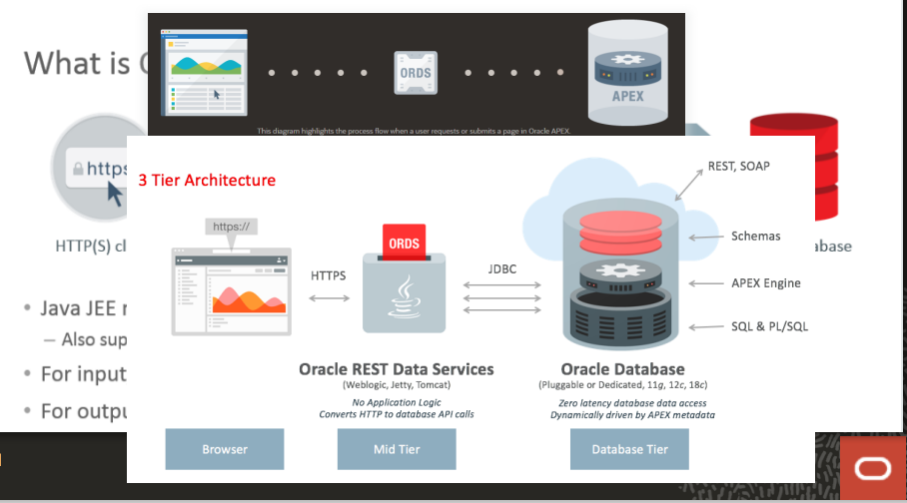
APEX架构图
三层架构
ORDS
APEX
Database
浏览器开发
直接在数据库处理执行，高效零延时
扩展性高
JS
PL/SQL
MLE(JS、JAVA…)

Slide 11

有ORACLE的地方，就有APEX
全功能提供，无任何费用支出
包括任意数量的开发者，终端用户
专业的Oracle团队技术支持
支持12c, 18c, 19c, 21c
支持所有Oracle数据库发行版: EE, SE2, XE
支持各种部署方式
公有云
本地部署
Exadata/经典架构

Slide 12














Oracle APEX:全球最受欢迎的企业、低代码平台
超过 700K 开发人员，每天创建 3K+ 新应用程序，数百万个应用程序

Slide 13
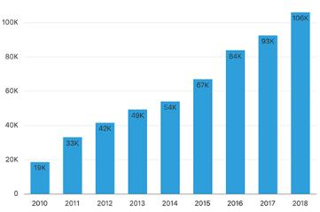
客户喜欢APEX ，社区也一直在持续发展中！
16 全球 APEX会议
APEX World Rotterdam, Netherlands
APEX Connect Berlin, Germany
SWEOUG APEX Stockholm, Sweden
APEX Alpe Adria Graz, Austria
Millions
每日终端用户数
700K+
开发者
106K
2018
25K
每个季度本地安装数
280K
Active本地实例
19K
2010
2.5K
apex.oracle.com 每周新增用户
apex.oracle.com应用数

Slide 14
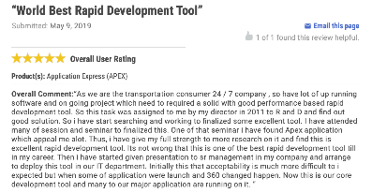
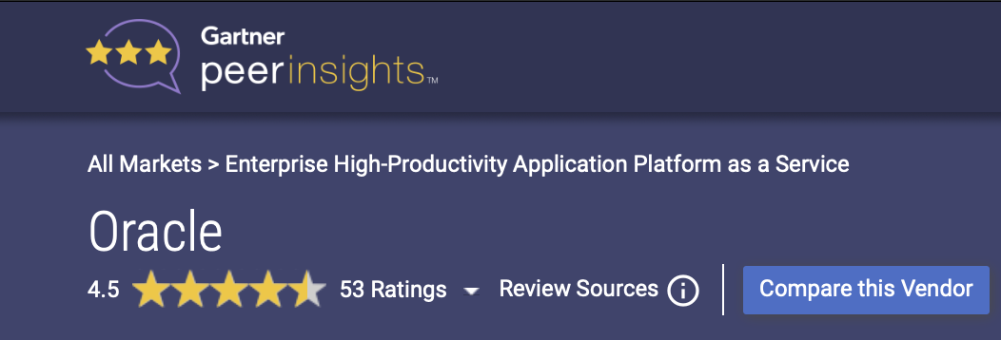
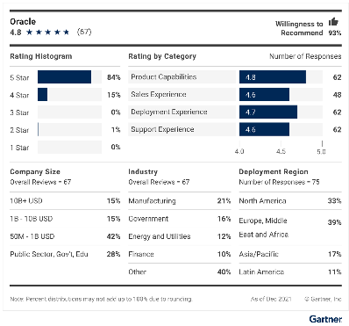
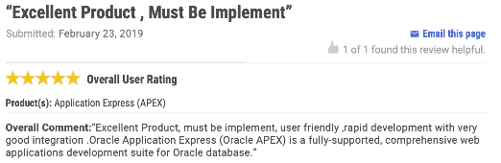
Gartner评价
凭借 Oracle APEX，Oracle 荣获 2022 年 Gartner® Peer Insights™ 企业级低代码应用平台“客户之声”荣誉称号！

Slide 15
功能详解
极致的开发体验
为什么使用APEX有快速交付应用的能力？
丰富的报表功能
强大的绘制图表功能
…
…

Slide 16
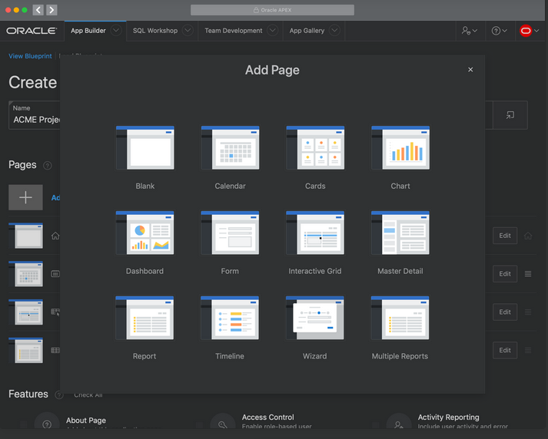
开发体验
具有直观、图形化、基于浏览器的开发界面。
采用的拖放式页面设计和声明式开发。
提供出色的应用主题和模板，可为业务应用用户带来结构化的专业体验。
可即时查看结果，无需进行复杂的多步部署。非常适合敏捷开发团队！

Slide 17
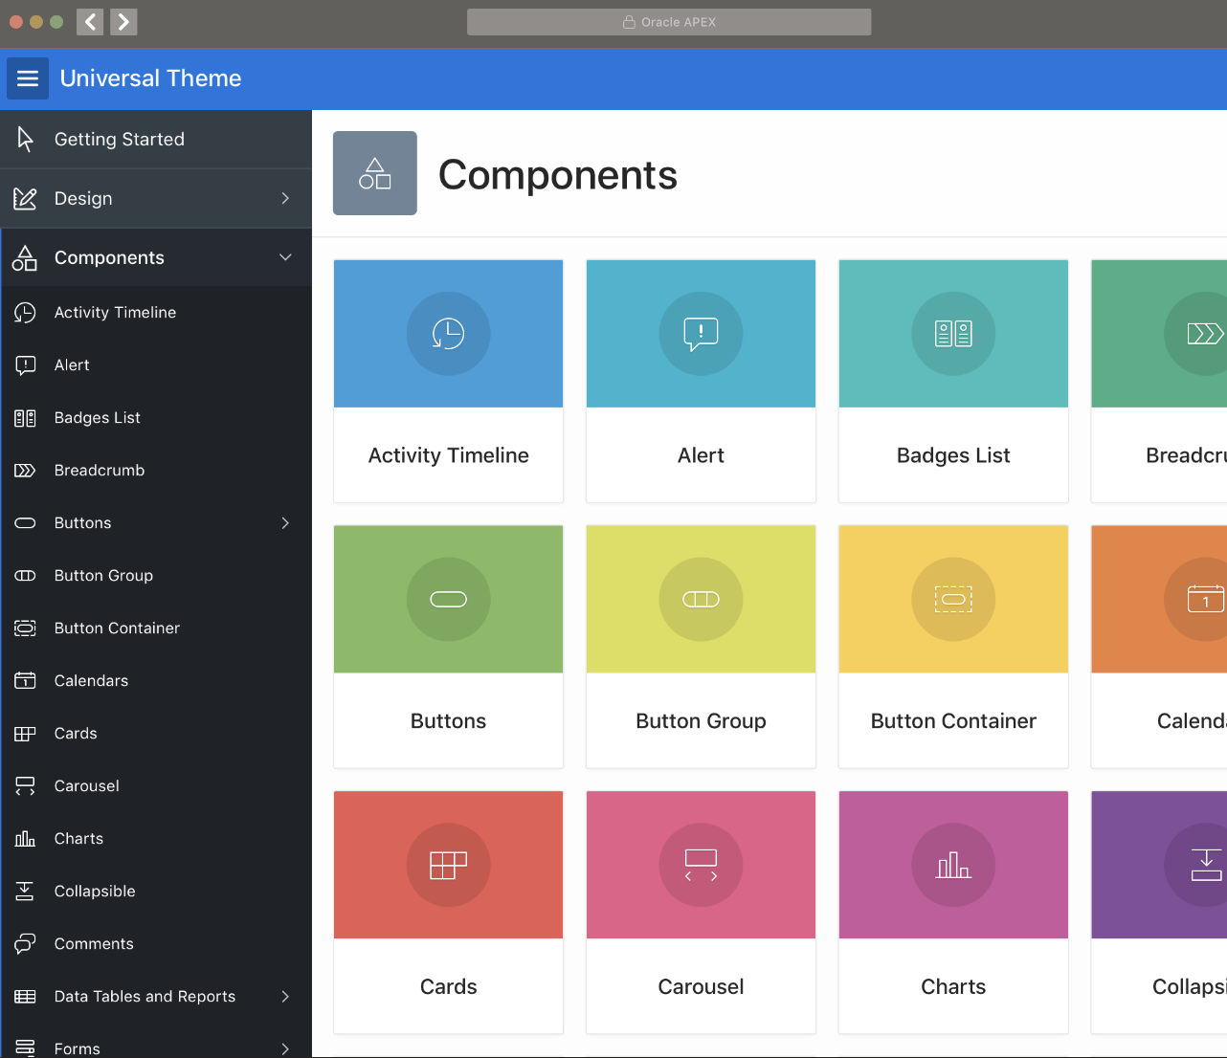
使用APEX为什么有快速交付应用的能力？ 存在多样化的 UI 组件
通用主题提供了必要的组件/构建块，可用来构建几乎任何类型的业务应用 UI。
卡、表单、菜单、选项卡、报表等组件是参照优秀实践并采用受用户欢迎的一些通用 UI 模式开发的。您可以导航到此应用的“组件”部分，以浏览通用主题附带的所有组件。
通用 UI 模式(组件)
有许多基于用户充分了解的通用设计模式构建的组件，您可以在自己的应用内直接使用。
应用导航
您可以选择使用在侧边显示的基于树的导航菜单、靠近屏幕顶部的菜单栏导航或者针对移动设备优化了的选项卡显示。
实时模板选项
只需进行必要的选择或者选择相应的框，以获取想要的 UI，即可轻松定制任何基于模板的组件的外观。

Slide 18
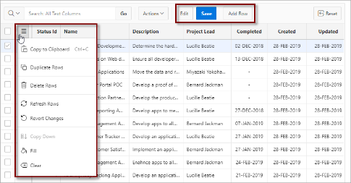
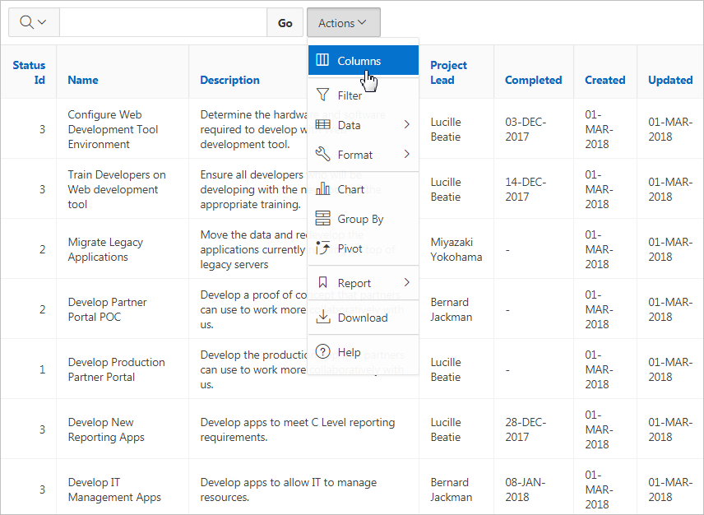
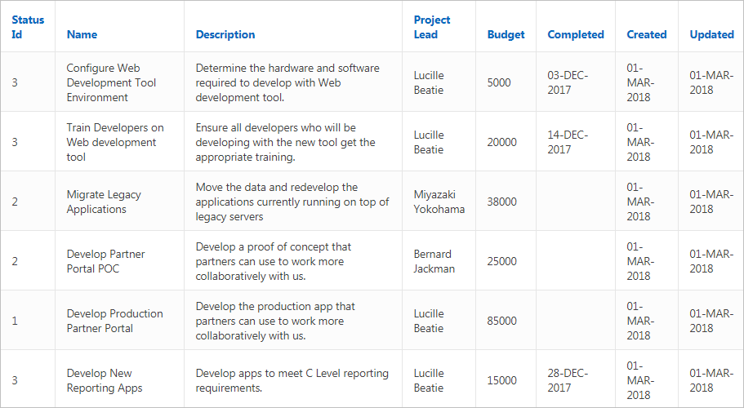
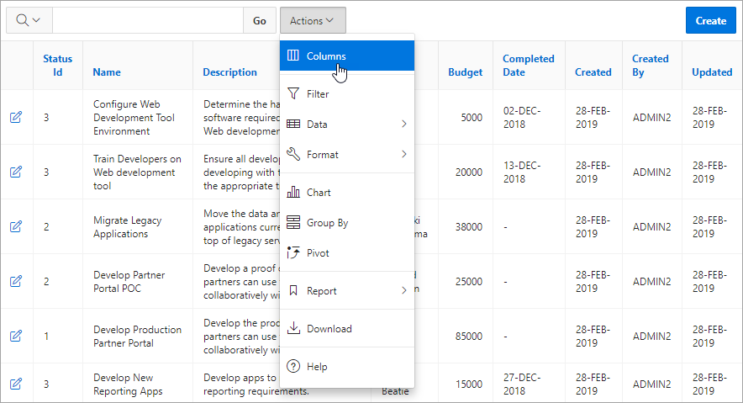
丰富的报表功能
Interactive Grid 交互式网格，向用户提供可搜索、定制的报表
Interactive Report 交互式报表，SQL查询的格式化结果，end-user可定制布局、控制数据显示方式等
Classic Report 经典报表是SQL查询的格式化结果
Report with Form 带表单的报表，是根据某一张表上或SQL查询的结果，来创建一个报表（交互式网格 or 交互式报表 or 经典报告表）和表单

Slide 19
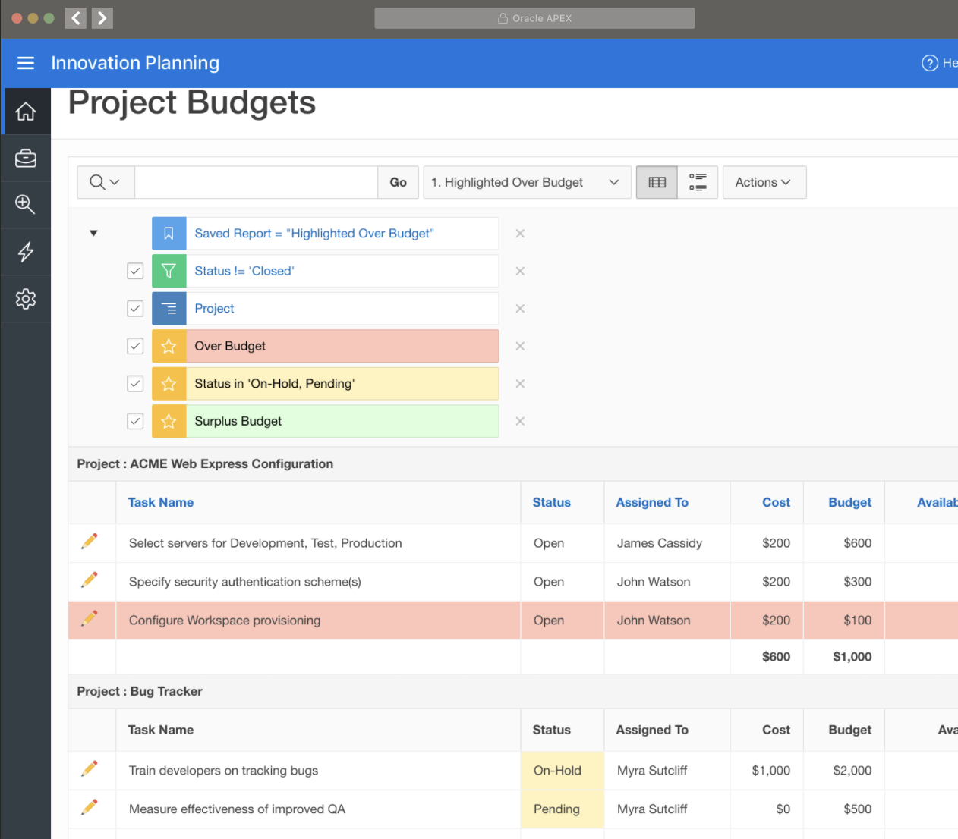
交互式(报表|网格)可快速将数据转化为信息
搜索、筛选和查找
通过快速搜索和高级筛选，用户可以轻松快捷地找到他们正在查找的信息；
量身定制
通过应用简单格式（例如，排序，使用控制中断对数据进行分组），并通过使用定制突出显示、计算或聚合来扩充数据，可以全面地定制报表；或者，使用图表、分组方式和透视视图，以全新的方式查看数据；
可保存的定制报表
您不需要每次都应用这些定制和筛选器 — 只需保存报表，系统将会记住您的所有定制，以供您下次访问时使用。您可以选择以私密方式保存报表（将仅供您自己查看），或者以公开方式保存报表（将可由其他人查看）；
Copyright © 2023, Oracle and/or its affiliates

Slide 20
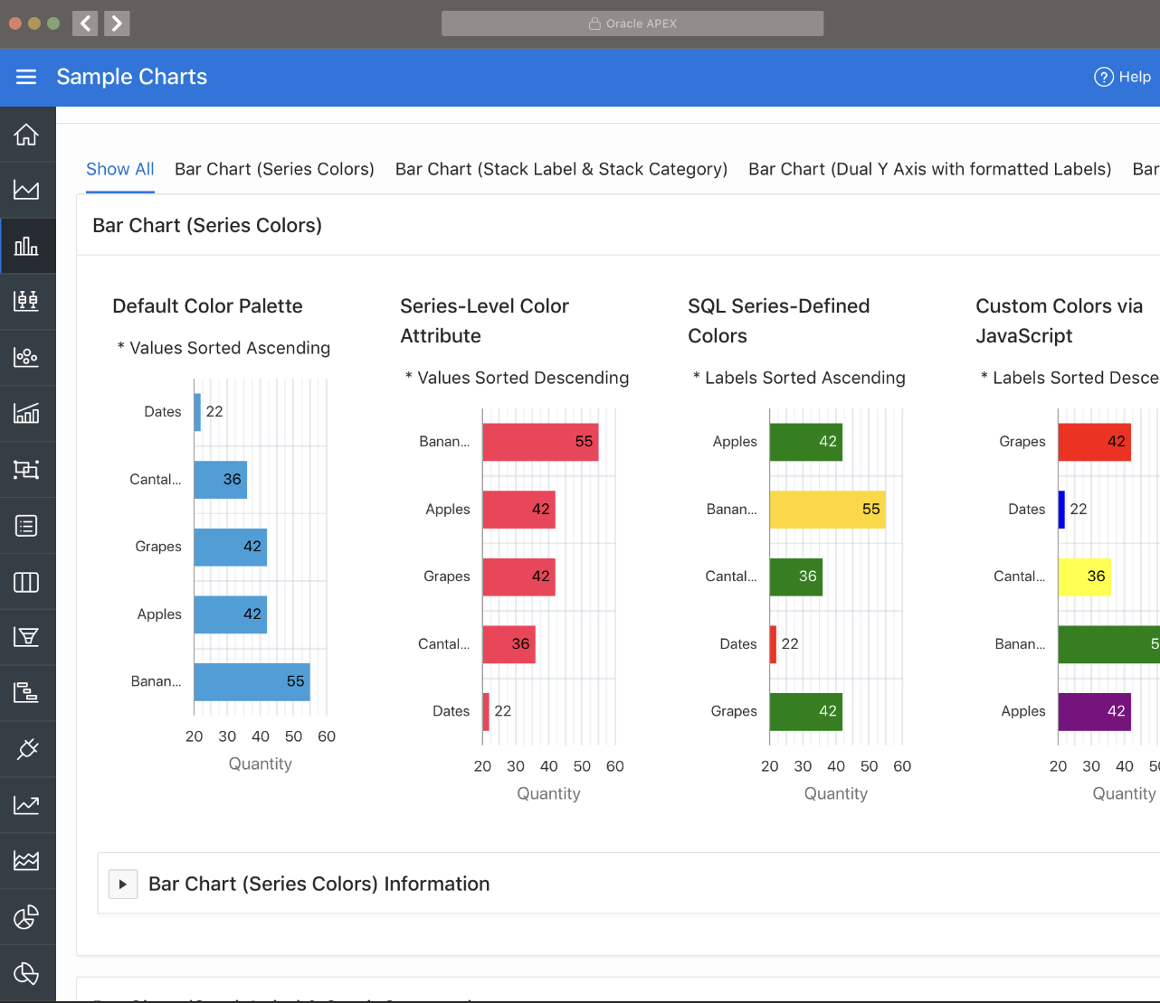
强大的绘制图表功能
体验 Application Express 中由 Oracle JET 提供支持的强大图表和可视化功能。您可以轻松向应用中添加美观、快速、高度可定制、易访问且极其多样性的图表。
自适应
这些图表与 HTML5 完全兼容，可以在任何现代浏览器上使用，而不用考虑平台、屏幕大小或功能。
高度可定制
通过使用范围广泛的声明式图表属性，您可以灵活地定制图表，让应用具备更出色的可视化特性，从而有助于将操作数据转换为具体可行的信息。
范围广泛
图表提供了许多种可视化数据集的方式，包括条形图、线形图、面积图、范围图、组合图、散点图、气泡图、极线图、锥体图、雷达图、饼图、圆环图、漏斗图、刻度盘图、股价图和甘特图。

Slide 21
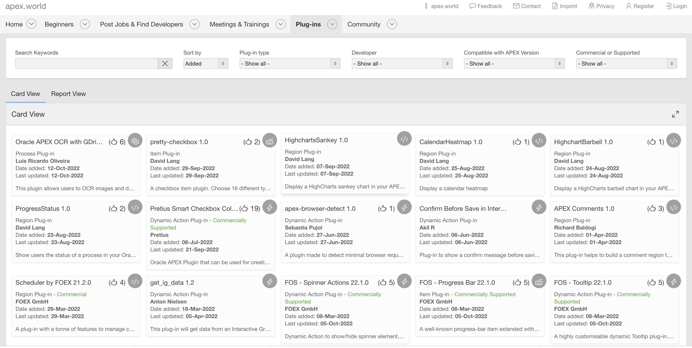
APEX插件世界
插件使您能够使用平台本身不可用的自定义功能来扩展您的 APEX 应用程序。

Slide 22
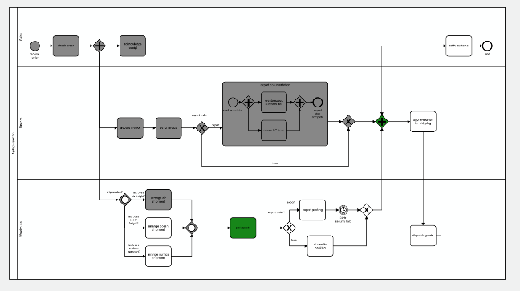
APEX + Workflow (审批工作流)
根据BPMN 2.0标准建模和运行流程；
可以与支持 BPMN 的外部流程自动化系统结合使用；
OCI 流程自动化 (OPA) 服务
OPA 是一种原生服务，可供开发人员和业务专家快速自动执行审批工作流。
APEX 流
APEX 流是对 APEX 的开源扩展，它由 APEX 社区开发，并得到 Oracle 的支持和帮助。可以使用它对 BPMN 业务流程进行建模，在 APEX 中开发流程步骤，并监视通过 APEX 流应用运行的流程。
第三方流程自动化
通过使用 REST 端点、启用 REST 的 SQL 或数据库链接，您几乎可以与任何外部第三方数字流程自动化服务集成。
Copyright © 2023, Oracle and/or its affiliates

Slide 23
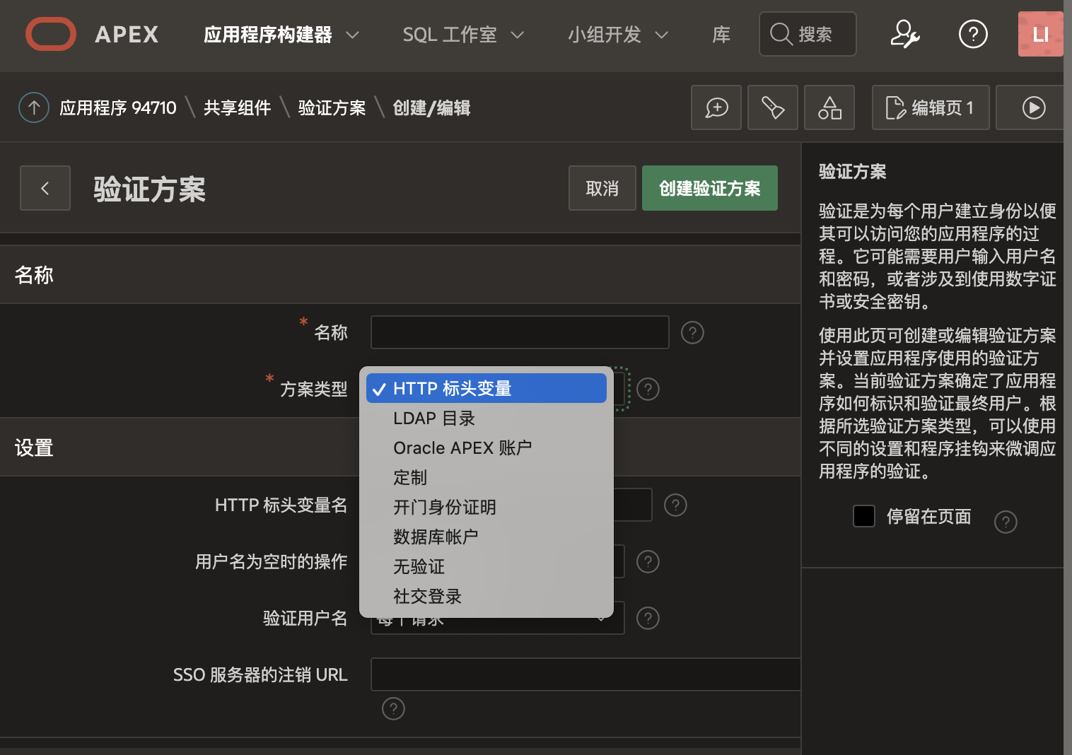
安全性：验证和授权
验证过程用于识别谁在访问应用，而授权用于定义用户是否有权使用应用或它的某部分。
验证方案
Oracle APEX 附带了一组全面的内置验证方案，因此可以轻松地与基于云的验证提供方、公司的 LDAP 资料档案库集成，或者使用本地的 Oracle APEX 工作区资料档案库
。
授权方案(功能组件：访问控制)-粒度级别
使用授权方案定义对您的应用、页及页组件的访问。使用内置的应用访问控制来管理用户和角色。
可扩展性
开发人员可以采用 SQL 和 PL/SQL 编写定制的验证和授权方案，从而轻松扩展 Oracle APEX。
安全控制：可插拔认证方式

Slide 24
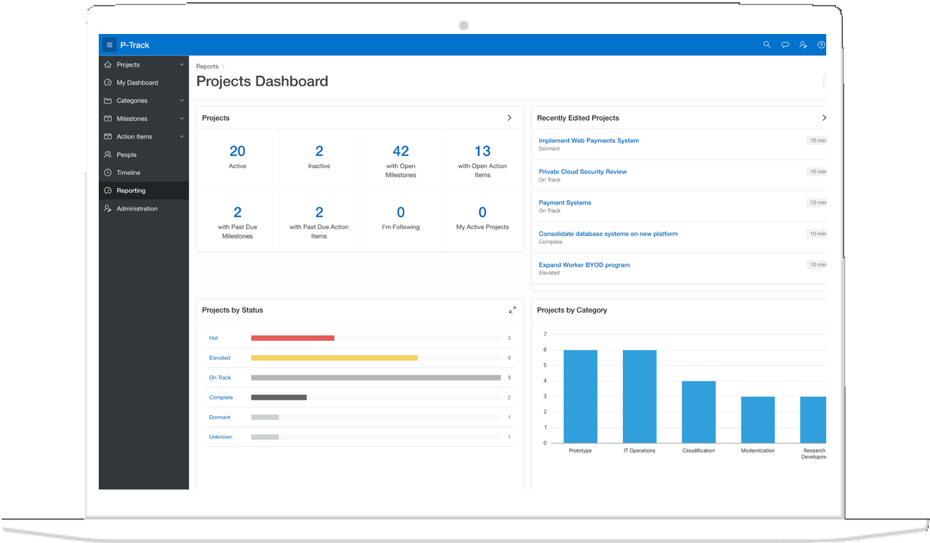
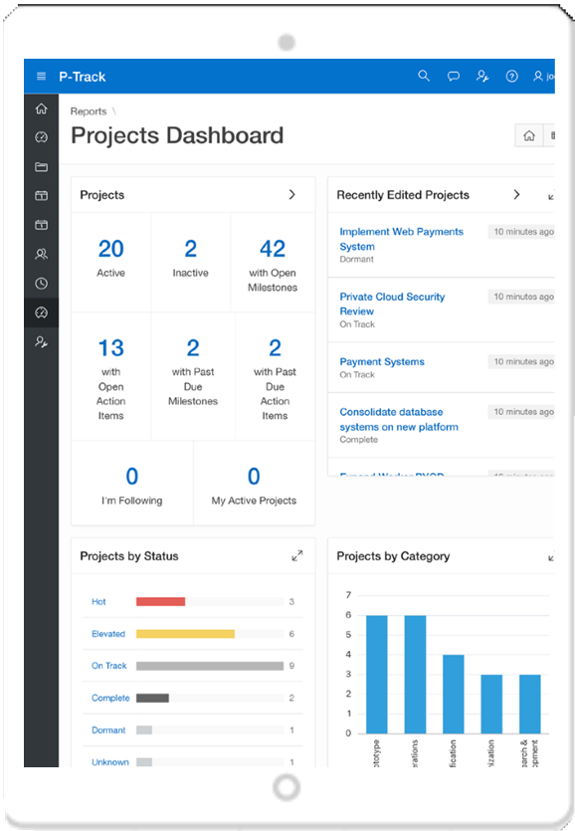
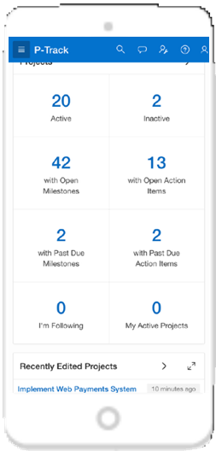
适配+PWA
无需编写一行CSS或Javascript，即可自定义应用程序的用户界面。
只需点击几下鼠标，你就可以改变从一个按钮的外观到整个应用的主题。
APEX提供的所有小部件和样式都经过了广泛的测试，这意味着无论你使用什么设备或浏览器，都可进行完美显示，无需再次适配。

Slide 25




快速开发、定制和发布
预置认证、授权, 数据库交互,校验,
会话管理等等…
从原型到生产只需几分钟
开发
定制
发布

Slide 26
APEX的典型应用场景
电子表格的完美替代方案
快速构建企业不确定性应用
数据集报告
……

Slide 27
电子表格的完美替代方案
在几分钟内从电子表格转换到 Web 应用
使用向导，只需单击几次，即可将电子表格转换为 Oracle 数据库中完整填充的表格，然后可得到一个功能完备的应用，其中具有用于维护数据的报表和表单。
单一信息源
用户不必将大量电子表格传来传去，而是可以登录 APEX 以访问单个集中式应用；每个人都可以在其中维护数据。
高级安全性
完全关系型
在电子表格中实施主从类型关系相当困难，因为大多数电子表格都是平面的，结果就是难以正确分析数据。APEX中存在主从类型的表格，因此很容易在其中实施引用完整性。
电子表格通常缺少验证和审计功能。
APEX 应用可以利用 SSO、LDAP 或社交登录，并可以便利地整合审计跟踪。
27

Slide 28
快速构建企业不确定性应用
通过APEX快速构建必要的应用，以满足新的业务要求。
为了满足不断变化的业务需求和保持竞争力，企业会堆积大量应用。这些应用通常都是非企业级核心应用，它可能只在有限的一段时间内需要使用。但…是否需要这些应用的需求不明确, 应用的业务需求也可能会随时发生变化。
应对这种场合，通过APEX不管是快速构建还是应对业务需求调整应用，都可快速实现，从而提高效率。

Slide 29
数据集报告
在某些场景下，想要获取整个组织，甚至单个部门完整的|准确的信息。通常…都具有很大的挑战性，如:
数据保存在众多系统中；现有报表很有限。
难以限制哪些人可以查看哪些内容，导致数据泄露。
运行预编写的报表可能需要数小时。
利用 APEX 及其丰富的报表和数据可视化功能，可非常轻松地开发适合各种场景的Dashboard和报表应用，从而避免上记的这些情况。

Slide 30
客户案例

Slide 31
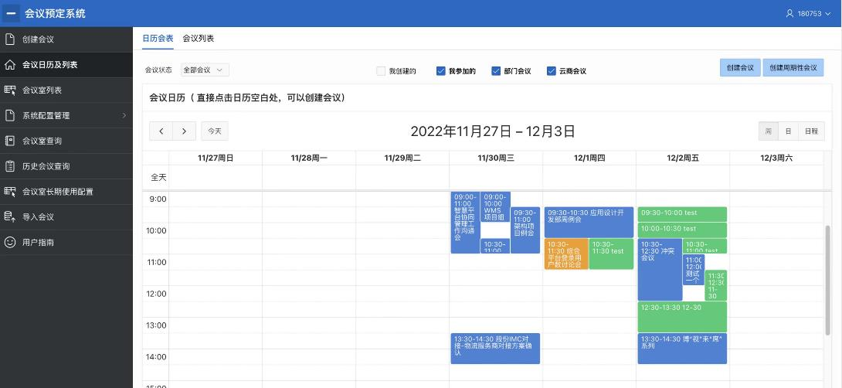
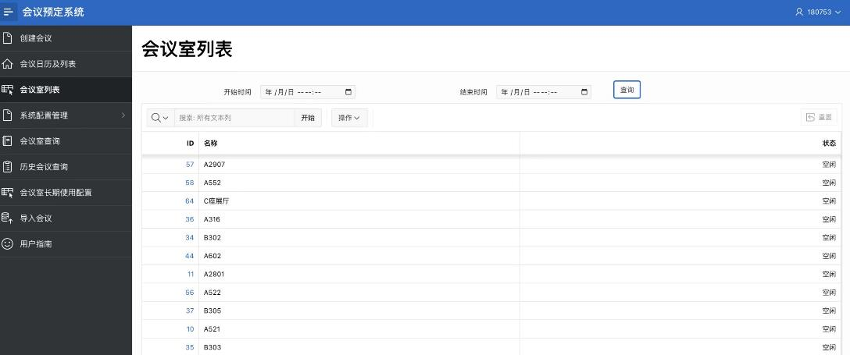
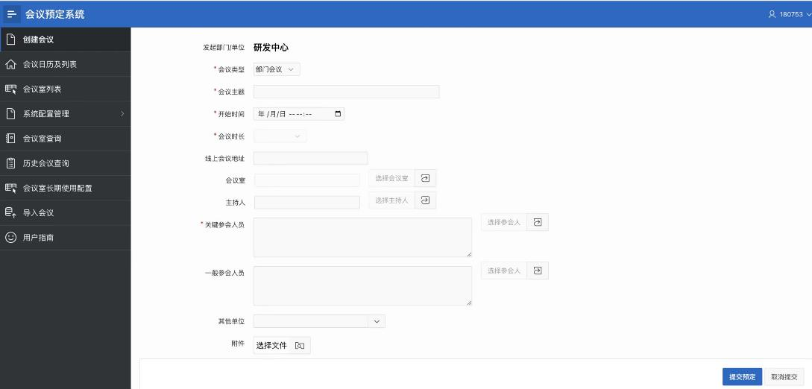
会议预定系统

Slide 32
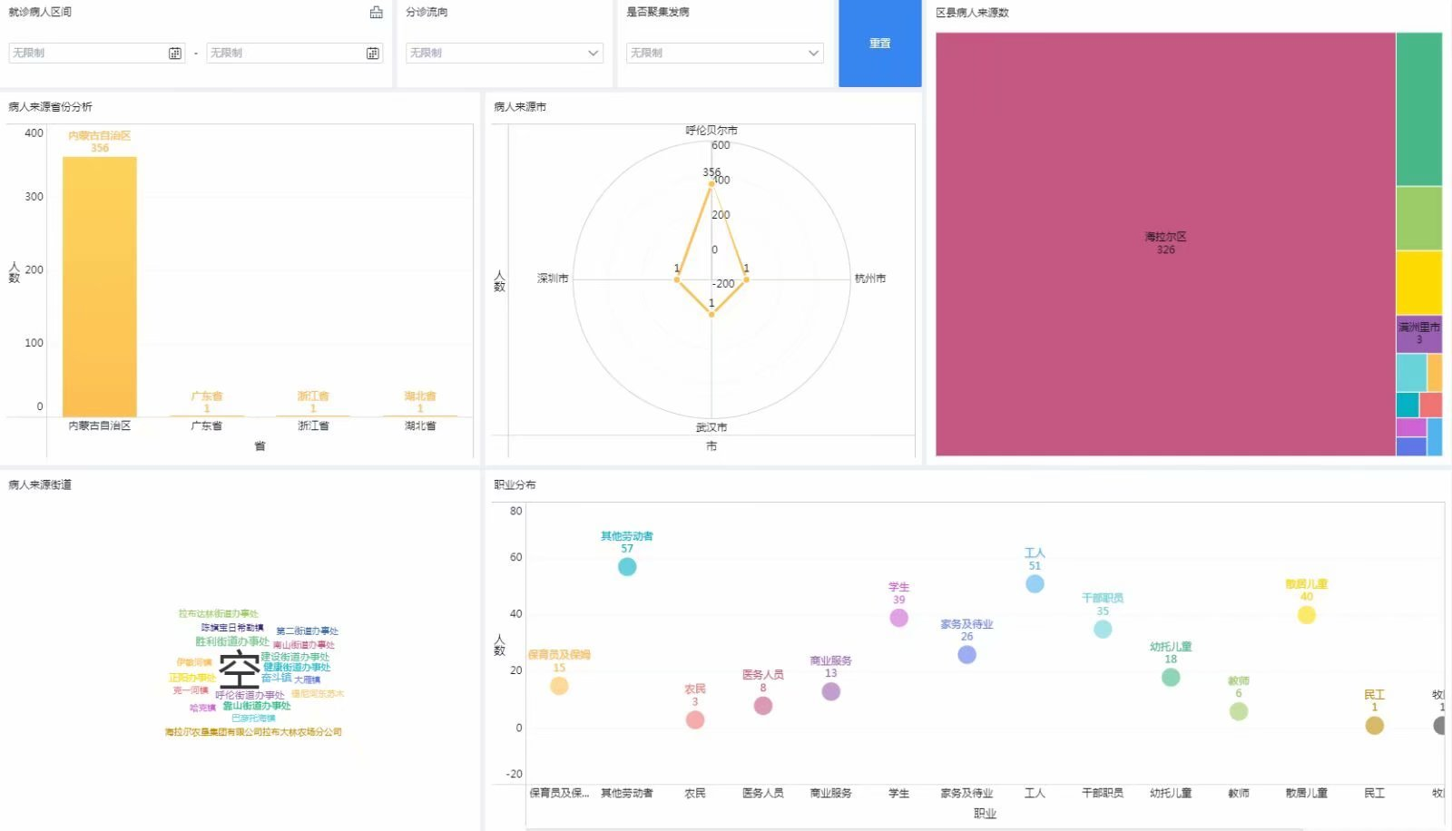
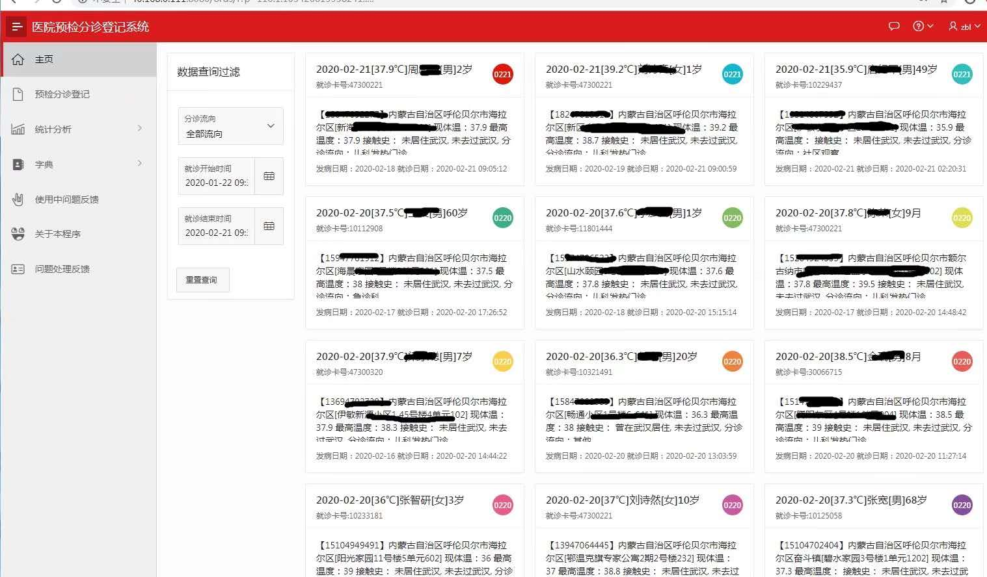
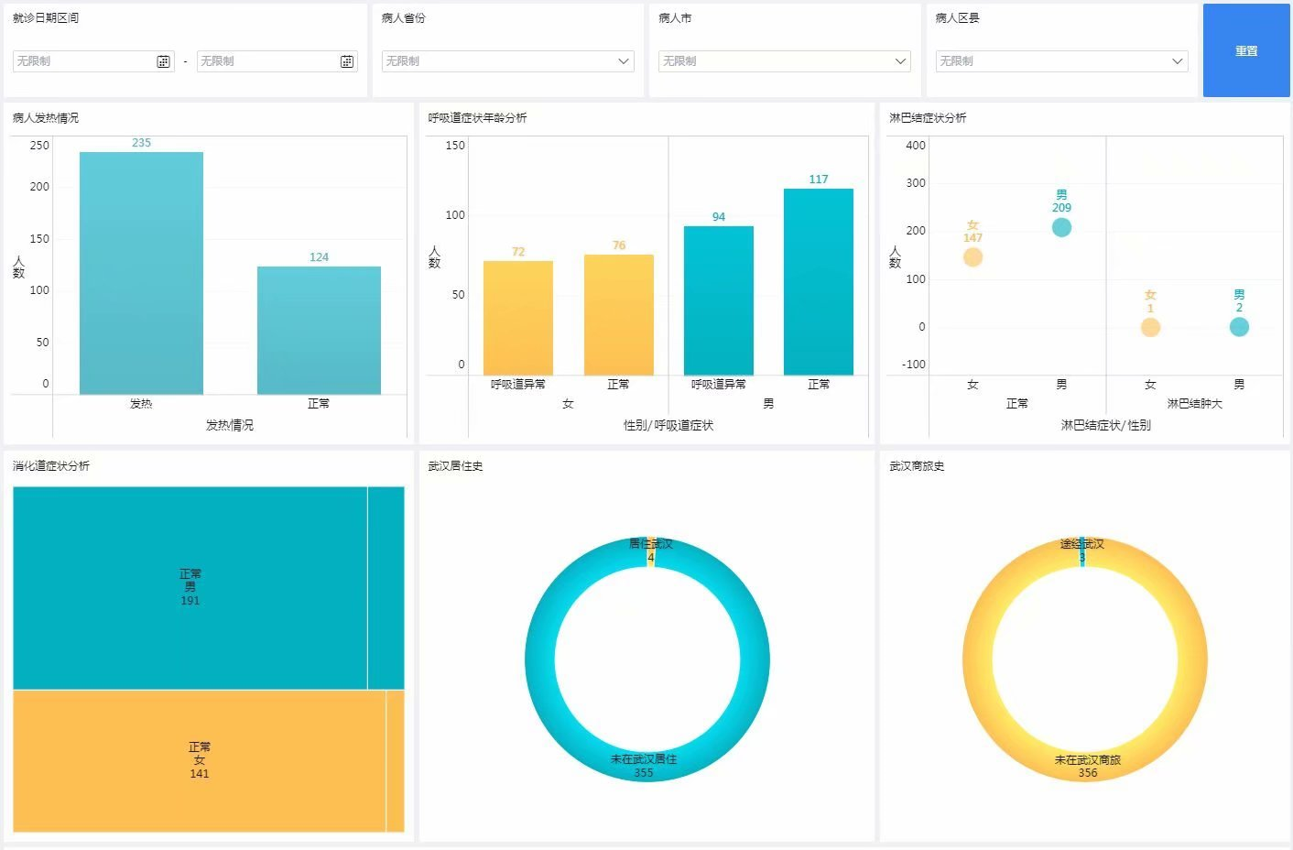
医院检测分诊登记系统

Slide 33
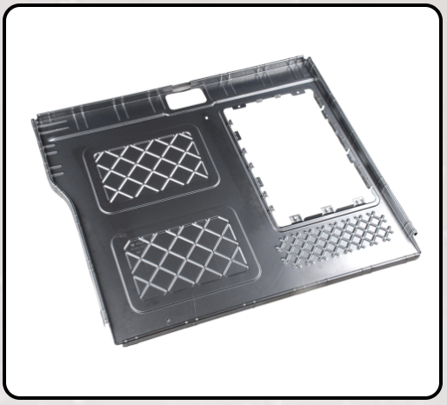
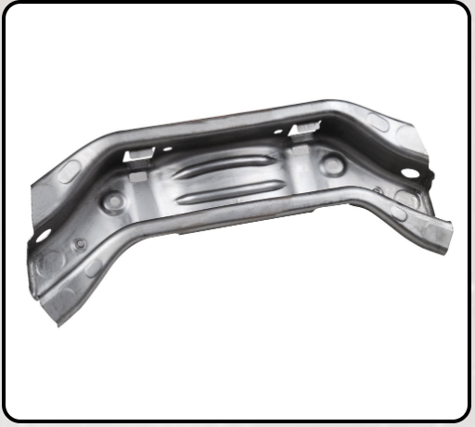
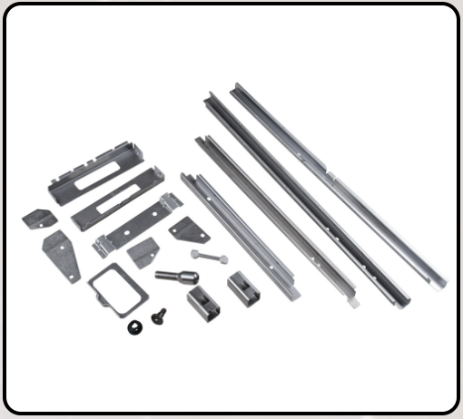
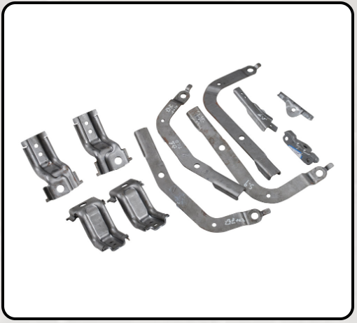
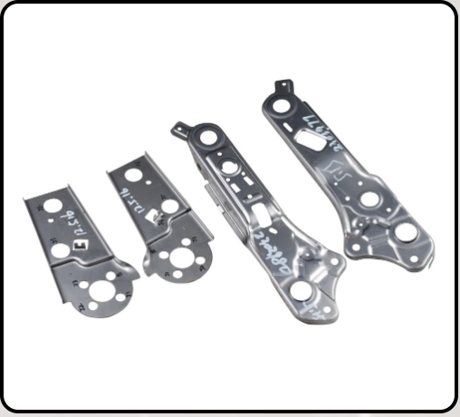
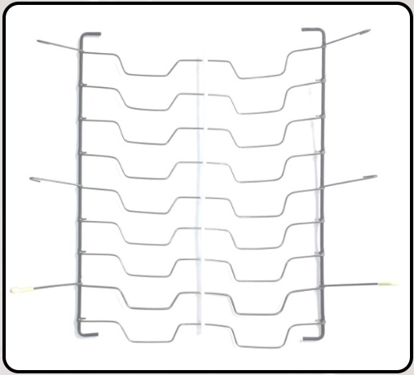
XXX汽车部件有限公司
Oracle ADW + APEX 助力XXX公司实现高效精准物料计算，有效衔接企业供应和市场需求，加速企业由“制造”向“智造”的转型。
XXX成立于2000年9月，专业生产汽车座椅配件,主要产品包括座盆、座盆侧板、靠背侧板、靠背上下连接板、腰托、腰托总成、靠背帘、坐垫帘、后排座椅金属骨架、紧固件等。目前,公司总资产超过3亿,员工人数700余人,年产值超6亿。公司客户有:一汽大众、一汽丰田、一汽集团、上海大众、一汽青岛汽车厂等大中型企业。下设成都工厂、长春工厂、紧固件公司、模具公司,并设有上海、佛山、天津等多处销售网点。公司生产智能化程度日益提高,巳属当地智能智造领军企业。
客户痛点
ADW+APEX
解决方案
收益
原物料计算应用（Excel VBA）遇到性能瓶颈
原物料计算流程需要人工干预
查询历史记录困难
Oracle ADW
Oracle APEX
PL/SQL
物料计算耗时由4个小时缩短为5分钟
运算过程无需人工干预
无缝兼容客户以前数据源
提供便捷的历史数据查询功能
数据集 & 查询
数据集-BOM，存货属性，订单需求，可用量
数据查询-物料计算结果，历史数据

Slide 34
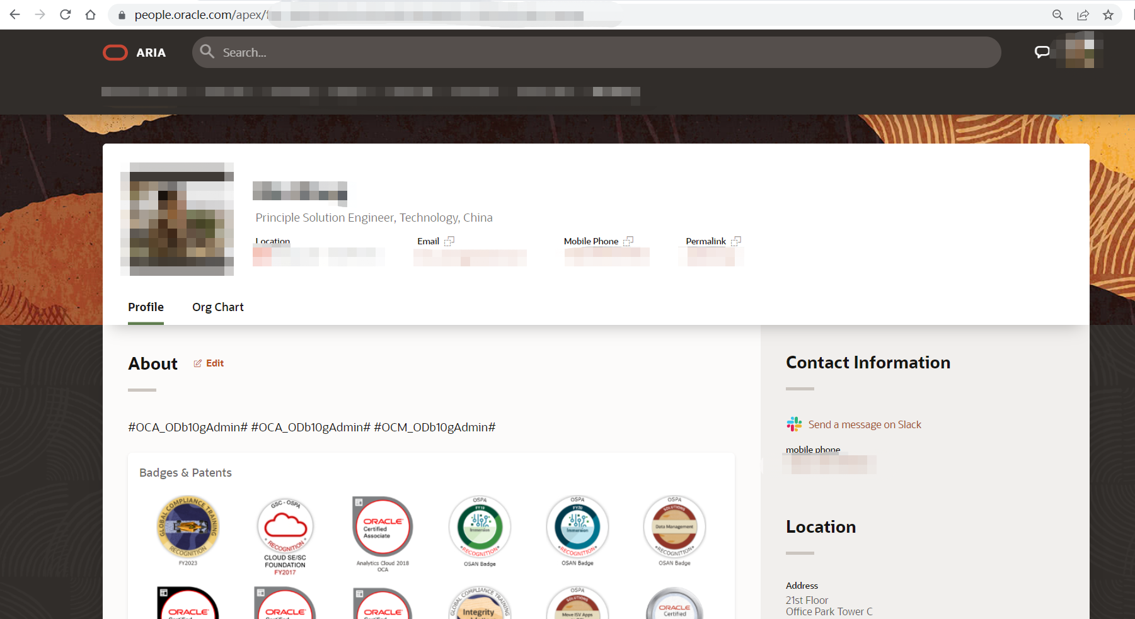
Oracle内部HR人事查询

Slide 35
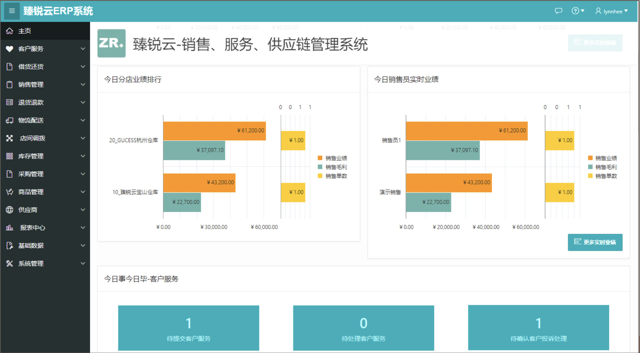


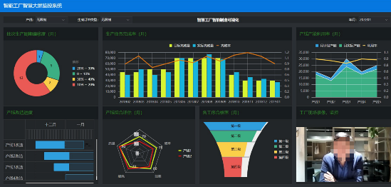
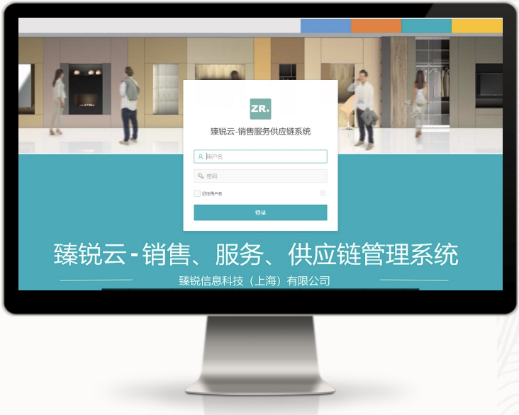
我们的合作伙伴在用APEX做什么？ 先后利用APEX成功研发的部分软件产品
纯APEX应用
APEX与EBS/其他集成
ERP - 某销售、服务、供应链系统
ERP - 某销售采购委外生成系统
CRM - 某贵宾医疗服务CRM系统
HRMS - 某T & R system
财务 - 某T & E system
MES - 某生产产品质量管理系统
MES - 某生产产线叫料配料系统
MES - 某产线物料厂商配送系统
MES - 某产线生成工艺指南库
MES - 某产线工单排产系统
系统 - APEX公共软件包
平台 - 架设基于EBS低代码APEX平台
EBS - 某基于EBS经销商协议，返利系统
EBS - 金税发票模块
EBS -考勤卡模块
EBS -使用 ORDS 与其他接口 EBS -使用ORDS与机器人的接口 ……

Slide 36
认识Apex工作区
Apex用户、工作区介绍

Slide 37
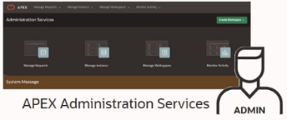
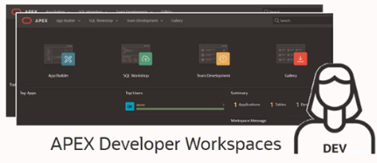
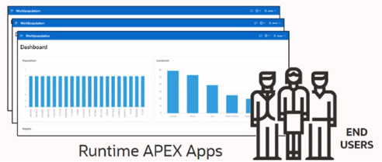
用户类型
工作区管理员
可以创建和编辑用户帐户, 管理组和管理开发服务。
开发者
可以创建和编辑应用程序, 也可以创建和修改数据库对象。
最终用户
没有开发权限, 用于控制对不使用外部验证方案的应用程序的访问用户。

Slide 38

Workspace 工作空间
一个APEX环境->多个工作空间->多个应用
应用程序构建器
Application/Page/Region/Item
Supporting Objects 支持对象
Import / Export 导入/导出
SQL工作室
小组开发
应用库
Notes:
Workspace
Supporting Objects -》installation scripts
Item: Application Item / Page Item
Region / Sub Region
Team Development: Team Development provides the ability to manage the full lifecycle of your application development. Features, To-Dos, and Bugs can be assigned to specific applications and pages. Feedback allows developers to easily gather comments, enhancements, and bugs directly from their user community and includes important session state information to assist the developers with diagnosis.

Slide 39

应用目录

Slide 40

应用目录>应用程序

Slide 41

页面编辑器

Slide 42
Apex资源

Slide 43


如何学习Oracle APEX
①学习视频、②客户答疑、③组件介绍、④样例Demo、⑤资源链接、⑥上机实验等等等………..
方式1：扫码进入
方式2：URL
https://wdsshsl4d6foyhp-cntech.adb.ap-chuncheon-1.oraclecloudapps.com/ords/r/sehub_apex/a1483520220413113554910/home

Slide 44


Oracle 官方的免费试用APEX 开发平台
https://apex.oracle.com/zh-cn/

Slide 45
优势总结
成熟的低代码平台
快速高效、功能完善
安全，稳定
可扩展、免费
应用广泛
可移植，任意部署
良好生态

Slide 46
Q&A

Slide 47
Q & A
Thank you

